Slide 1

PROYECTO DE TITULACIÓN PREVIO A LA
OBTENCIÓN DEL TÍTULO DE INGENIERO
MECÁNICO
TEMA: CARACTERIZACIÓN DINÁMICA DE LA MADERA DE BALSA DE ECUADOR
Autores: ALMEIDA MOLINA, FERNANDO XAVIER
MARTINEZ MARTINEZ, MIGUEL ANTONIO

Slide 2
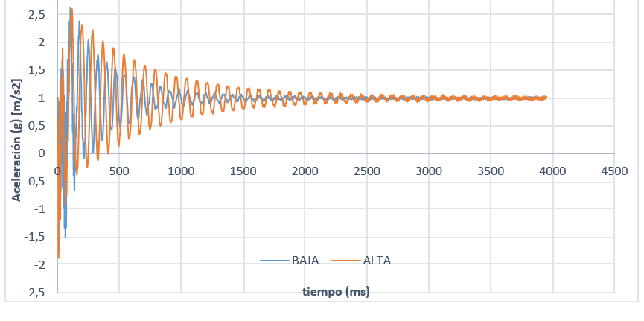
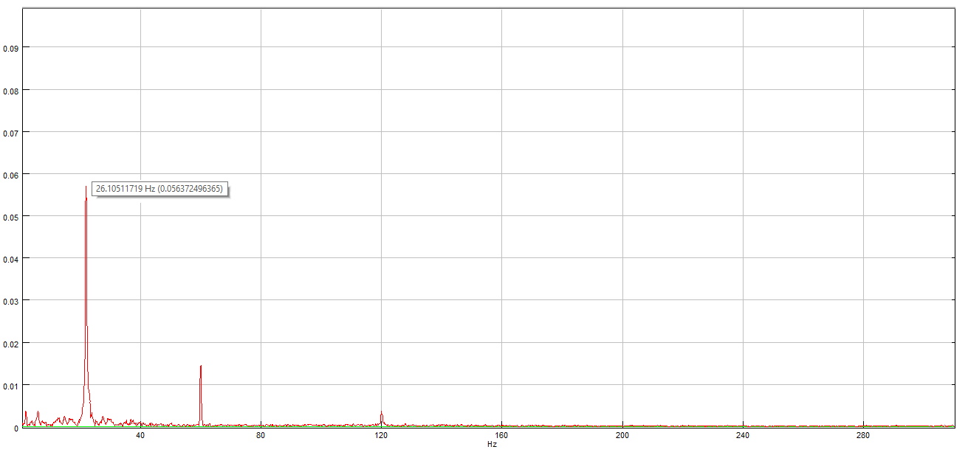
Antecedentes conceptuales
Caracterización Dinámica
  Aceleración
  vs
  tiempo
  Espectro de
  frecuencias
Notes:
Tip: Add your own speaker notes here.

Slide 3
Índice
Antecedentes conceptuales
Introducción
Objetivos
Justificación
Marco Teórico
Banco de Pruebas
Análisis de resultados
Conclusiones
Recomendaciones

Slide 4
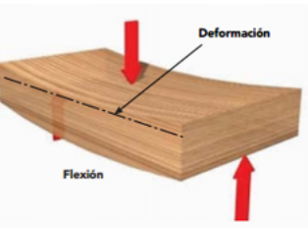
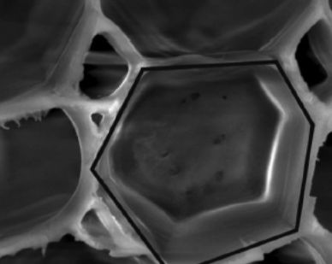
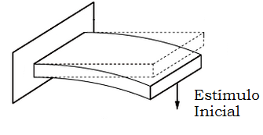
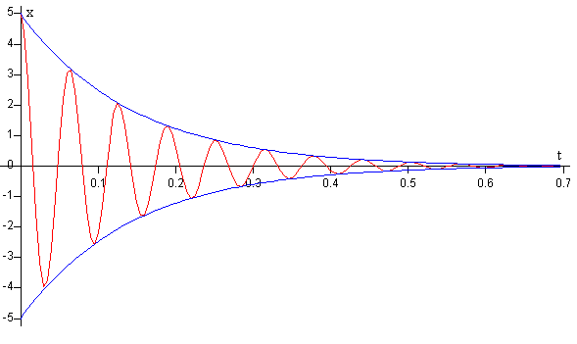
Introducción
Estáticos Micrografía
Dinámicos
Notes:
Tip: Add your own speaker notes here.

Slide 5
Objetivos
General
  Realizar la caracterización dinámica de la madera de balsa de Ecuador
Específicos
  Diseñar y construir un banco de pruebas para la obtención de curvas dinámicas
  de la madera de balsa de Ecuador
  Determinar curvas del comportamiento dinámico, Aceleración- tiempo, Espectro
  de Frecuencias y obtención del módulo de elasticidad dinámico en madera de
  balsa de Ecuador
  Analizar los resultados obtenidos de la caracterización dinámica de la madera de
  balsa de Ecuador.
Notes:
Tip: Add your own speaker notes here.

Slide 6
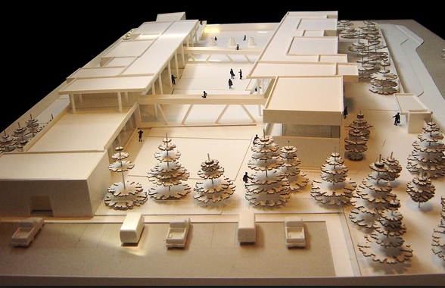
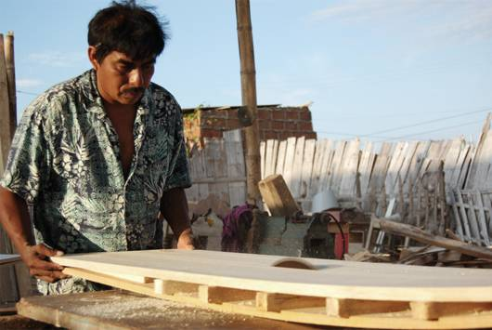
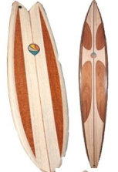
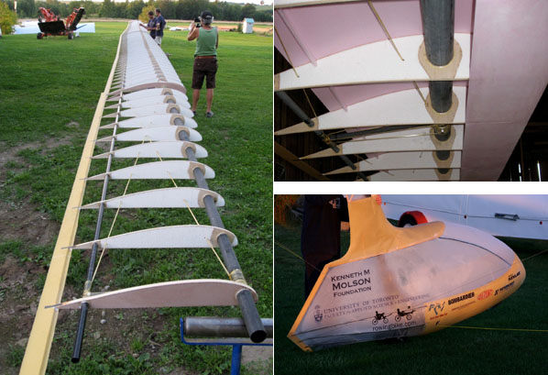
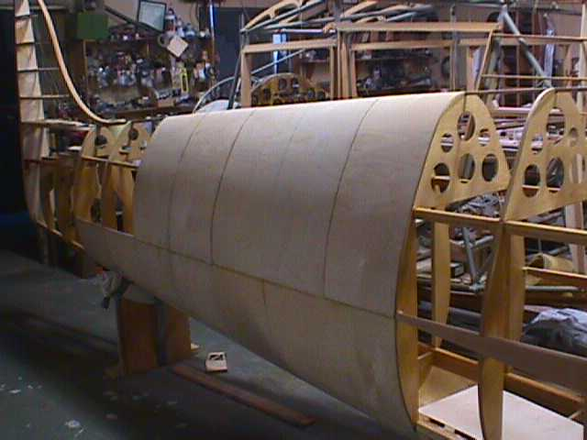
Justificación
Ensayos no destructivos
Actualmente maquetaría
EEUU, fuselajes de aviones
Notes:
Tip: Add your own speaker notes here.

Slide 7
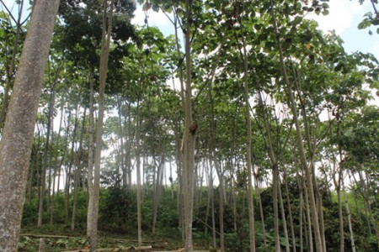
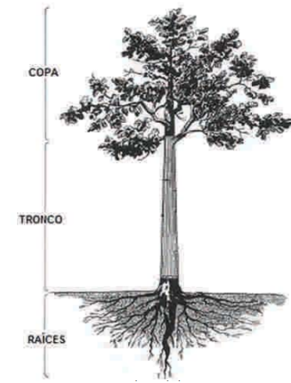
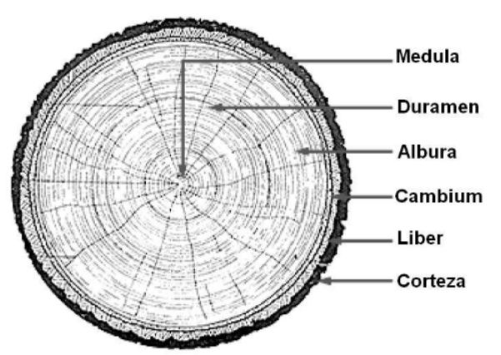
Madera de Balsa
Ochroma Pyramidale
Maleza
Al poseer densidades muy bajas tiene una alta resistencia

Slide 8
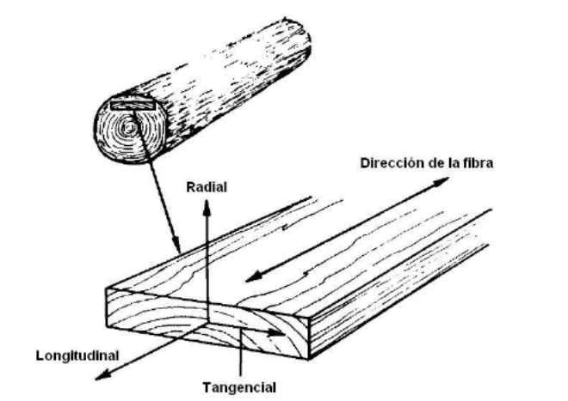
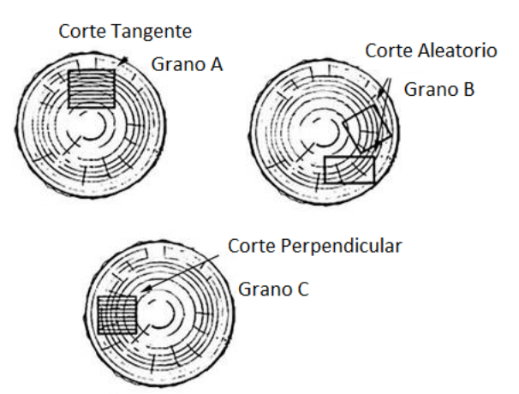
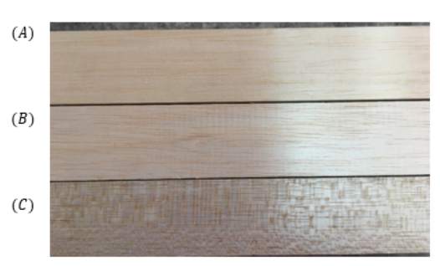
Madera de Balsa
Corte y Secado
Ejes de corte
  Radial
  Tangencial
  Longitunal o Axial

Slide 9
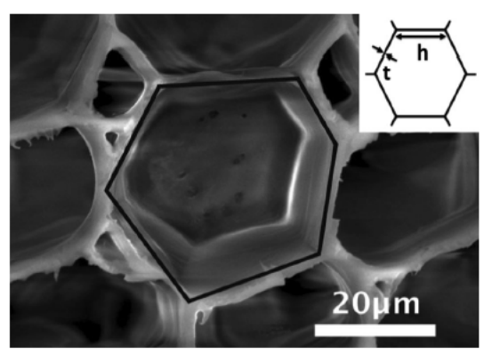
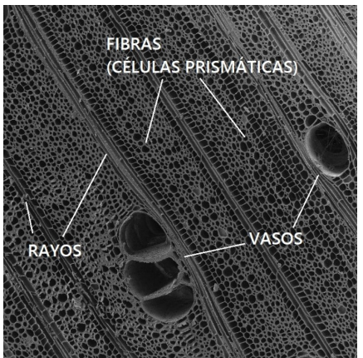
Madera de Balsa
Composición del tronco

Slide 10
Madera de Balsa
Propiedades físicas
  Microestructura
  Humedad
  Densidad
Propiedades mecánica
Modulo de elasticidad
  Ensayos estáticos
  Coeficiente de restitución elástico (k)
  Ensayos dinámicos Modulo de elasticidad Vibraciones

Slide 11
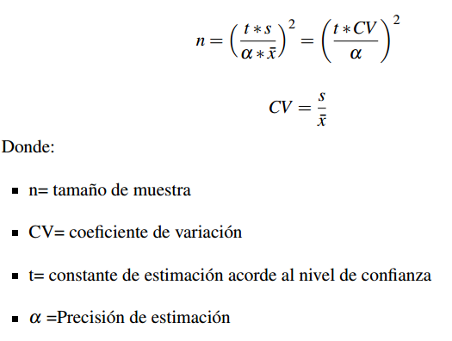
Madera de Balsa
Tamaño Muestral
  ASTM 2915

Slide 12
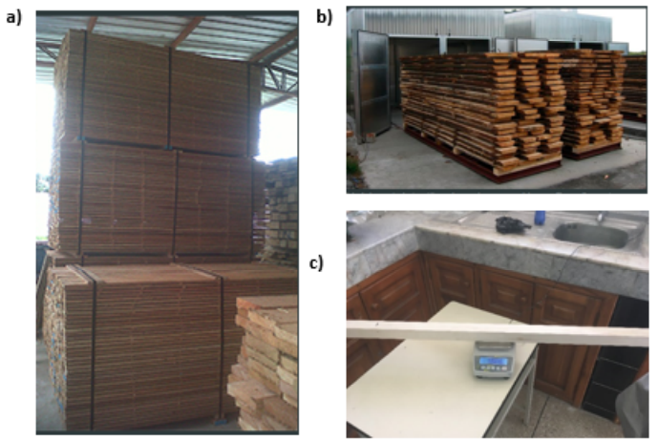
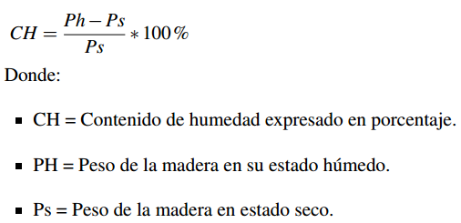
Madera de Balsa
Propiedades físicas
  Humedad
  ASTM D-4442-16

Slide 13
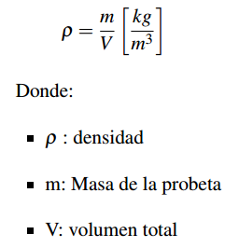
Madera de Balsa
Propiedades físicas
  Densidad
  ASTM D 2395-15

Slide 14
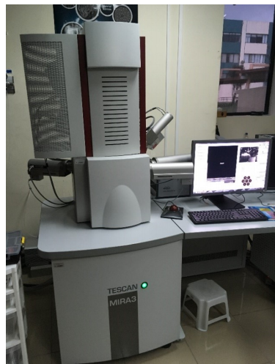
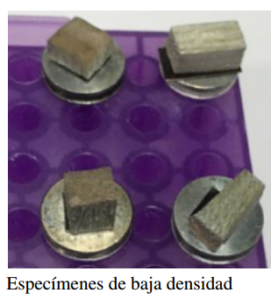
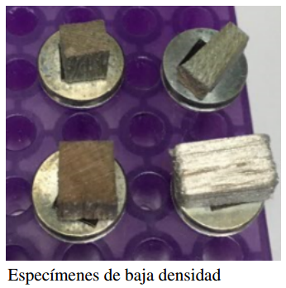
Madera de Balsa
Propiedades físicas
  Microestructura
  Traqueidas: 3x3x10 [mm]
  Polígono Representativo: 3x3x3 [mm]
  Humedad
  Densidad

Slide 15
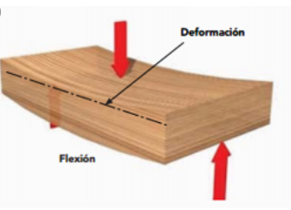
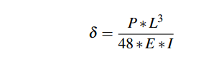
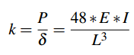
Madera de Balsa
Propiedades mecánicas
  MOE estático
  ASTM D-143
  Coeficiente de elasticidad (k)
  Ecuación de la deflexión de una viga

Slide 16
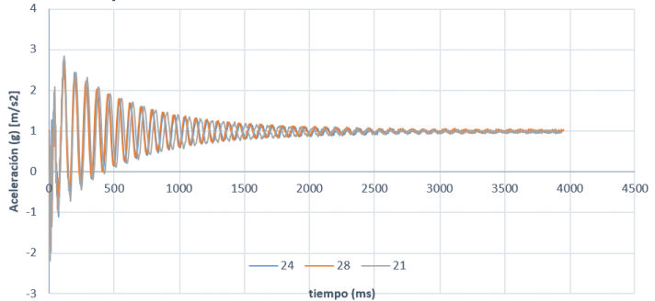
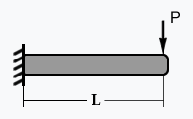
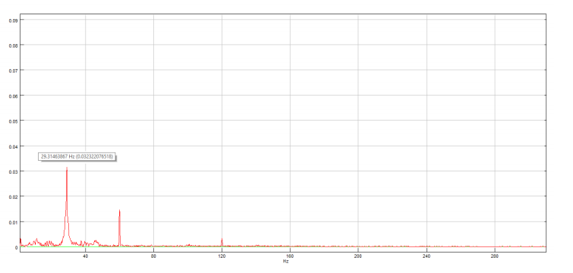
Madera de Balsa
Propiedades mecánicas
  Ensayos Dinámicos
  MOE dinámico

Slide 17
MÉTODOS DE OBTENCIÓN (MOE)
ENSAYOS DESTRUCTIVOS
ENS.MECÁNICOS - ENS. ESTÁTICOS
ENSAYOS NO DESTRUCTIVOS
CARACTERIZACIÓN DINÁMICA
VIBRACIÓN TRANSVERSAL
ONDAS DE ESFUERZO

Slide 18
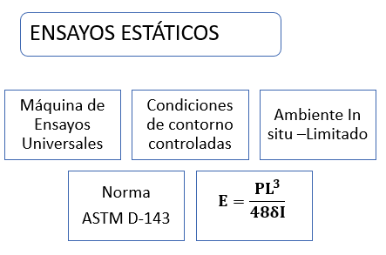
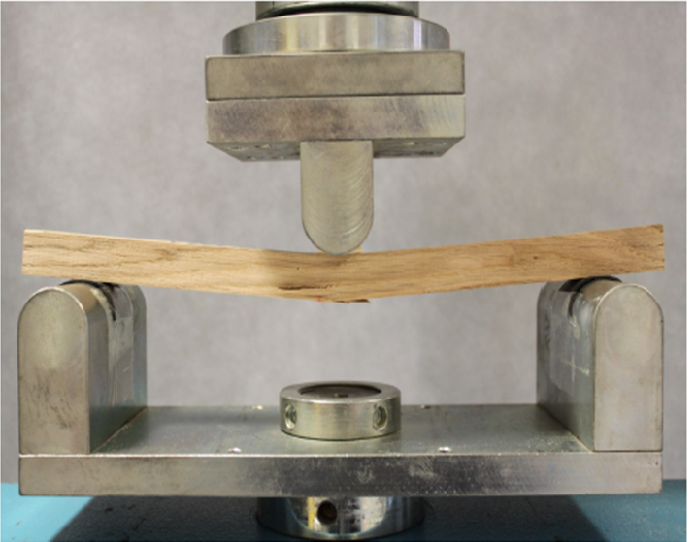
ENSAYOS DESTRUCTIVOS

Slide 19
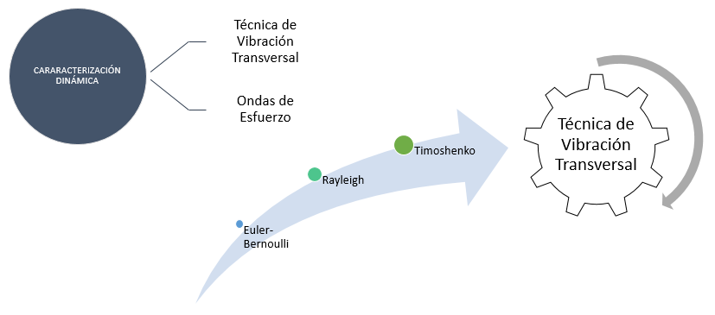
ENSAYOS NO DESTRUCTIVOS

Slide 20
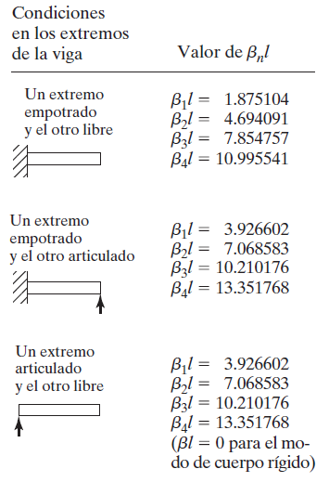
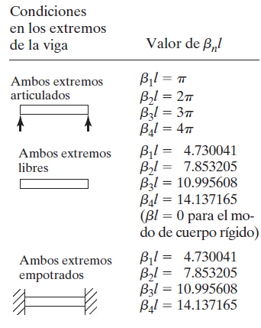
ENSAYOS NO DESTRUCTIVOS
TÉCNICA DE VIBRACIÓN TRANSVERSAL

Slide 21
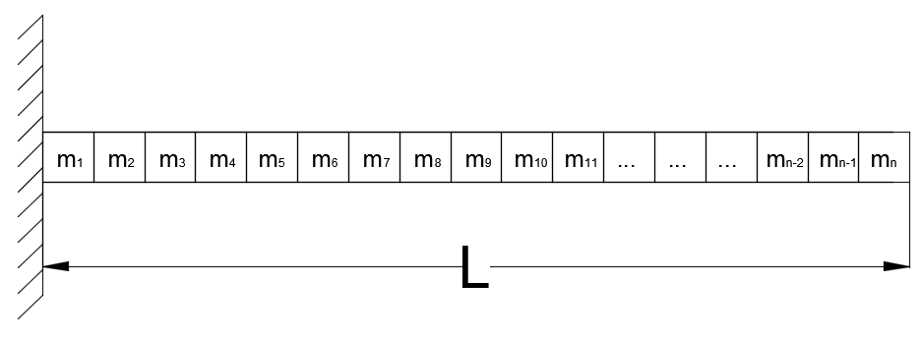
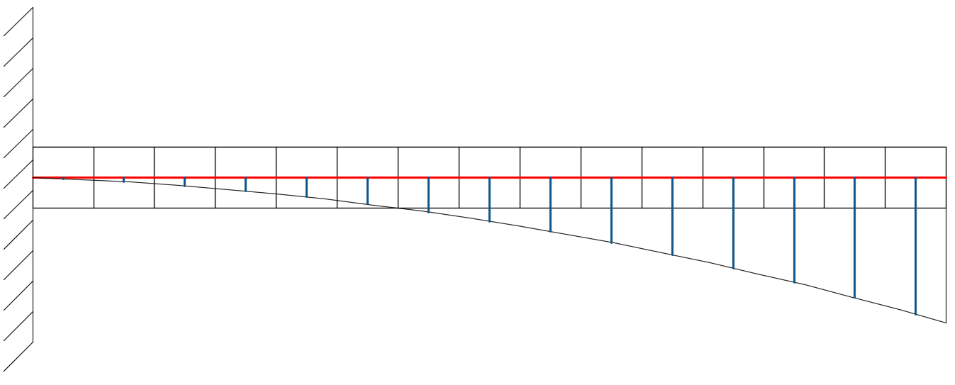
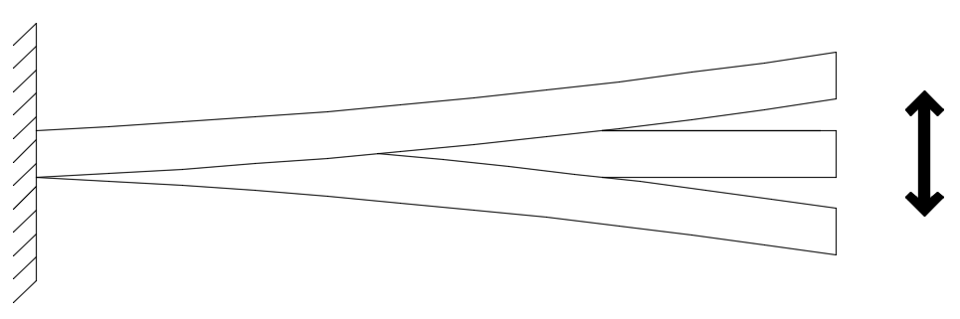
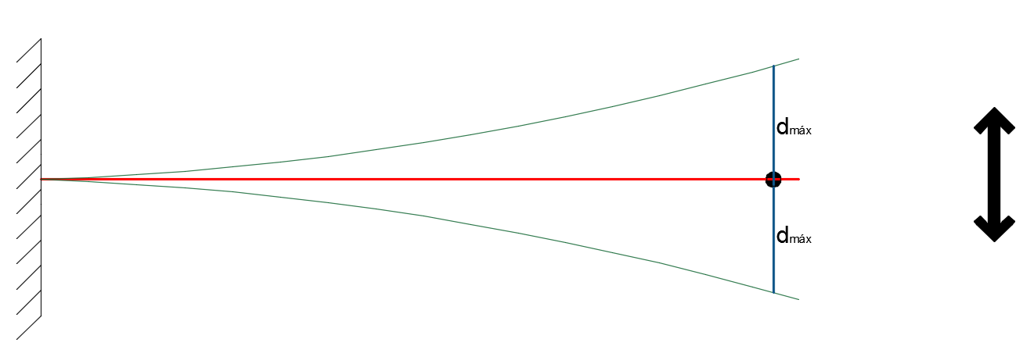
ENSAYOS NO DESTRUCTIVOS
TÉCNICA DE VIBRACIÓN TRANSVERSAL

Slide 22
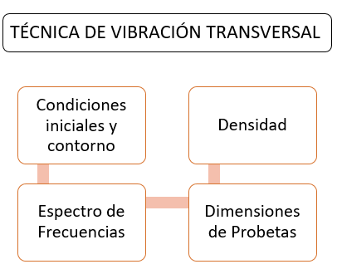
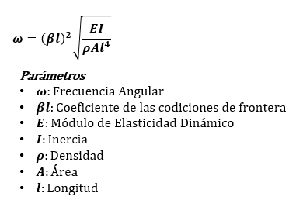
ENSAYOS NO DESTRUCTIVOS

Slide 23
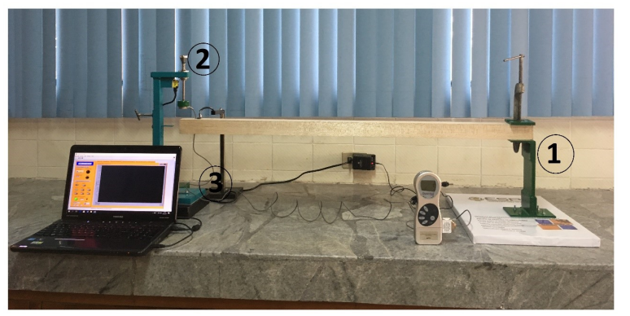
Banco de Pruebas
Equipo de ensayos Dinámicos
Notes:
Tip: Add your own speaker notes here.

Slide 24
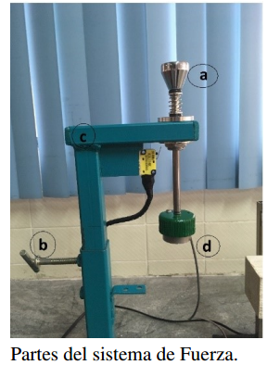
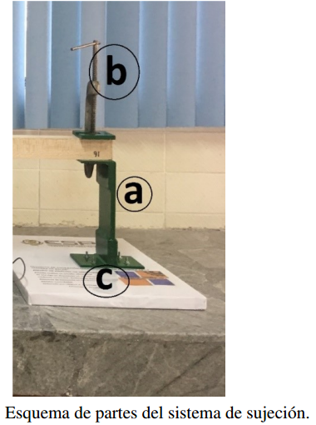
Banco de Pruebas
Notes:
Tip: Add your own speaker notes here.

Slide 25
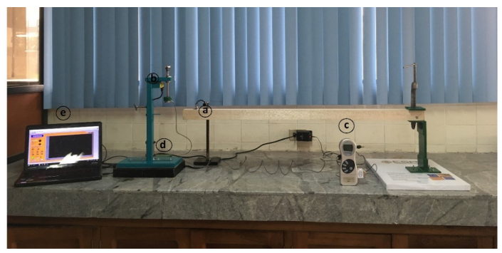
Banco de Pruebas
Sistema de adquisición de datos
  Sensor de Aceleración (a)
  Sensor de posición (b)
  Visor de fuerza (c)
  Sistema de acoplamiento de señales a la DAQ (d)
  Software de adquisición de datos (e)
Notes:
Tip: Add your own speaker notes here.

Slide 26
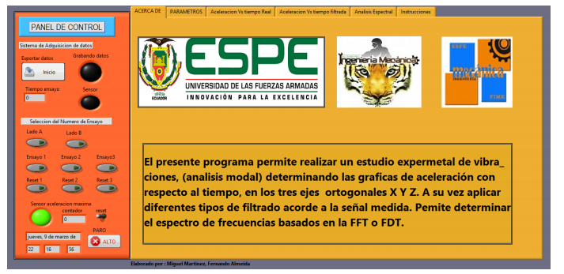
Banco de Pruebas
  Software de adquisición de datos
Notes:
Tip: Add your own speaker notes here.

Slide 27
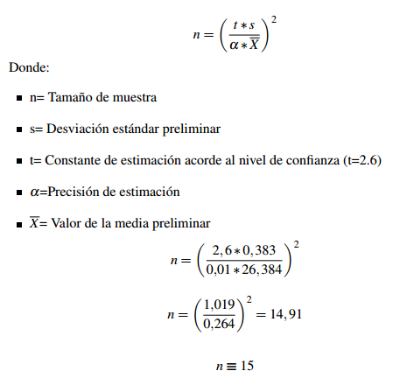
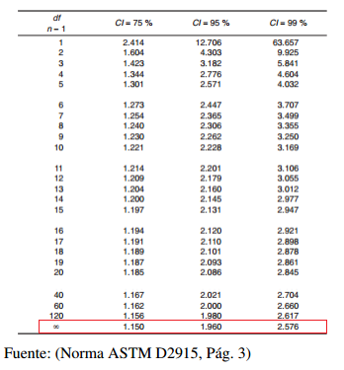
Análisis de Resultados
Tamaño de muestra
ASTM D 2915
Notes:
Tip: Add your own speaker notes here.

Slide 28

Resultados
Humedad
  ASTM D-4442
  CH12%
  Media de 12.08%,
  Desviación estándar de 0.03734.
  13 probetas significando el 32,5%
  10 probetas representando el 25%
Notes:
Tip: Add your own speaker notes here.

Slide 29


Resultados
Densidad
  ASTM D 2395
Notes:
Tip: Add your own speaker notes here.

Slide 30

Resultados
MOE
estático
ASTM D143
Notes:
Tip: Add your own speaker notes here.

Slide 31


Resultados
Coeficiente de restitución elástico
Notes:
Tip: Add your own speaker notes here.

Slide 32
ANÁLISIS DINÁMICO
Notes:
Tip: Add your own speaker notes here.

Slide 33
ANÁLISIS DINÁMICO
Notes:
Tip: Add your own speaker notes here.

Slide 34
ANÁLISIS DINÁMICO
Incremento promedio en la amplitud de la aceleración del 25,4%. A mayor densidad es menor la capacidad de absorción de energía.
Notes:
Tip: Add your own speaker notes here.

Slide 35
ANÁLISIS DINÁMICO
Incremento promedio en la amplitud de la aceleración del 25,4%. A mayor densidad es menor la capacidad de absorción de energía.
Notes:
Tip: Add your own speaker notes here.

Slide 36
ANÁLISIS DINÁMICO
Notes:
Tip: Add your own speaker notes here.

Slide 37
ANÁLISIS DINÁMICO
% Error Promedio: 6.36 %
Notes:
Tip: Add your own speaker notes here.

Slide 38

Resultados
Frecuencia de Resonancia
Notes:
Tip: Add your own speaker notes here.

Slide 39

Resultados
Frecuencia de Resonancia
Notes:
Tip: Add your own speaker notes here.

Slide 40



MICROGRAFÍA
PRINCIPALES CORTES
CORTE RADIAL – TANGENCIAL (CÉLULAS PRISMÁTICAS)
CORTE LONGITUDINAL - RADIAL (TRAQUEIDAS)
EJES PRINCIPALES DE LA MADERA
Notes:
Tip: Add your own speaker notes here.

Slide 41


MICROGRAFÍA – CÉLULAS PRISMÁTICAS
Longitud de lado de la célula prismática
Baja densidad
Alta densidad
Notes:
Tip: Add your own speaker notes here.

Slide 42
MICROGRAFÍA – CÉLULAS PRISMÁTICAS
Longitud de lado de la célula prismática
Notes:
Tip: Add your own speaker notes here.

Slide 43


MICROGRAFÍA – CÉLULAS PRISMÁTICAS
Espesor de la doble pared de la célula prismática
Baja densidad
Notes:
Tip: Add your own speaker notes here.

Slide 44


MICROGRAFÍA – CÉLULAS PRISMÁTICAS
Espesor de la doble pared de la célula prismática
Alta densidad
Notes:
Tip: Add your own speaker notes here.

Slide 45
MICROGRAFÍA – CÉLULAS PRISMÁTICAS
Espesor de la doble pared de la célula prismática
Notes:
Tip: Add your own speaker notes here.

Slide 46


MICROGRAFÍA – TRAQUEIDAS
Diámetro de las traqueidas
Baja densidad
Notes:
Tip: Add your own speaker notes here.

Slide 47


MICROGRAFÍA – TRAQUEIDAS
Diámetro de las traqueidas
Alta densidad
Notes:
Tip: Add your own speaker notes here.

Slide 48
MICROGRAFÍA – TRAQUEIDAS
Diámetro de las traqueidas
Notes:
Tip: Add your own speaker notes here.

Slide 49


MICROGRAFÍA – TRAQUEIDAS
Espesor de las traqueidas
Baja densidad
Notes:
Tip: Add your own speaker notes here.

Slide 50


MICROGRAFÍA – TRAQUEIDAS
Espesor de las traqueidas
Alta densidad
Notes:
Tip: Add your own speaker notes here.

Slide 51

MICROGRAFÍA – TRAQUEIDAS
Espesor de las traqueidas
Alta densidad
Notes:
Tip: Add your own speaker notes here.

Slide 52
MICROGRAFÍA VS ANÁLISIS DINÁMICO
Notes:
Tip: Add your own speaker notes here.

Slide 53
CONCLUSIONES
Los valores del MOE estático y Coeficiente de Elasticidad en flexión, depende estrechamente del valor de la densidad ya que se puede concluir que dichos valores son directamente proporcionales a la densidad de la madera de balsa. Se estableció que para un rango de densidad desde 120 kg/m3 a 300 kg/m3 el MOE estático se encuentra en un rango de 1,84 [GPa] a 5,96 [GPa] y un coeficiente de Elasticidad tomado en el plano longitudinal desde 110,8 [KN/m] hasta 356,25 [KN/m].
Aplicando las técnicas de vibración transversal para la obtención del MOE Dinámico a Flexión se pudo observar que la frecuencia de resonancia no tiene una correlación ni tendencia en el comportamiento del MOE Dinámico se ha determinado con un histograma que dicha frecuencia de resonancia se encuentra con un valor predominante en un rango de 26,5 a 29,5 Hz. Se ha encontrado nuevamente que la variación en la densidad de las probetas influye directamente sobre el MOE Dinámico de Flexión.

Slide 54
CONCLUSIONES
Se determinó que existe una alta correlación entre los dos métodos para obtener Módulos de Elasticidad, una mediante ensayos estáticos (ED) y la otra mediante la técnica de vibración transversal en vigas (END). Teniendo un valor de correlación de 96,47% y un error promedio entre los dos métodos de 6,36 %.
Existe una amplia variabilidad entre los resultados obtenidos en el presente estudio en comparación con la investigación de Borregas (2015). Los estudios han llegado a las mismas premisas con respecto a la longitud del lado de celda, disminuye al aumentar la densidad de balsa. El grosor de la doble pared celular disminuye conforme baja su densidad. Esta diferenciación es ocasionada por las condiciones meteorológicas y medioambientales del lugar geográfico donde se produce la madera de balsa, además de considerar la anisotropía de la madera a lo largo del tronco.

Slide 55
CONCLUSIONES
A medida que las células prismáticas disminuyen en longitud del lado del polígono irregular y diámetro de Traqueidas, aumenta el espesor de doble pared, contribuyendo en el aumento de su densidad, incidiendo sobre su capacidad de absorción de energía, influye directamente en la disipación del movimiento transversal que atenúa la propagación de la onda con una serie de pulsos igualmente espaciados cuya magnitud disminuye exponencialmente en el tiempo alrededor de un 25,4 %. En cuanto a la amplitud espectral disminuye a mayor espesor de doble pared de las células prismáticas, la frecuencia de resonancia es una propiedad intrínseca de cada viga y está estrechamente relacionada con la microestructura proporcionando una variabilidad entre cada espécimen con similares características.
Se concluye que el método de la caracterización dinámica a través de técnicas de vibración transversal en probetas de madera de balsa con disposición de empotramiento y extremo libre sometido a una fuerza de impacto para determinar sus frecuencias de resonancia o natural son adecuadas para obtener módulos de elasticidad como una técnica no destructiva.

Slide 56
RECOMENDACIONES
Se recomienda que para la obtención del MOE Estático se siga el procedimiento de la norma D 143 – 14, para tener un resultado confiable y valido adecuado para la comparación de resultados.
Se recomienda que para obtener MOE Dinámico de flexión siguiendo la técnica de vibración transversal en vigas, es necesario que el equipo sea completamente aislado de cualquier perturbación externa que cause ruido a las lecturas de los instrumentos. Es por ello que la máquina ha sido colocada sobre una base de una mesa de mármol, separando el sistema de fuerza con el sistema de sujeción.
Es necesario realizar con certeza las dimensiones de las probetas estudiadas, tanto ancho, largo y profundidad. La precisión de las medidas, garantizan un correcto MOE Dinámico ya que en su ecuación existe valores de espesor al cuadrado y longitud de empotramiento de exponentes a la cuarta potencia.

Slide 57
RECOMENDACIONES
Al momento de realizar las comparaciones entre madera de balsa producida en una zona geográfica específica, tener en cuenta las condiciones medioambientales y meteorológicas ya que influye en el crecimiento y por ende la microestructura.
Es fundamental realizar un procedimiento adecuado para la preparación de las probetas para la visualización en el microscopio de Barrido. La cizalla debe realizarse de manera rápida y precisa con una hoja de afeitar y el proceso de secado debe ser al ambiente durante 24 horas.

Slide 58
  GRACIAS

